Slide 1
Использование OpenVINO Toolkit для распределенной обработки информации
Санкт-Петербургский государственный электротехнический университет им.
В.И. Ульянова (Ленина)
Выполнил: Киреев Константин Александрович, гр. 8383
Руководитель: Черниченко Дмитрий Александрович, к.т.н., доцент
Санкт-Петербург, 2022

Slide 2
Цель и задачи
Актуальность исследования обусловлена:
спросом на системы глубокого обучения
высоким потреблением ресурсов при использовании
Цель: проанализировать эффективность оптимизации OpenVINO в случае распределенной обработки данных
Задачи:
Изучить функционал OpenVINO
Разработать демо-приложение
Проанализировать эффективность Multi-device плагина
Проанализировать эффективность гетерогенного плагина

Slide 3
Задача 1. Функционал OpenVINO (1)
Основной функционал OpenVINO:
Model Optimizer – оптимизация моделей и конвертация в IR-формат
Inference Engine – запуск модели на целевом устройстве/устройствах
Дополнительные утилиты для оптимизации и работы с данными

Slide 4
Задача 1. Функционал OpenVINO (2)
Основные оптимизации с помощью которых OpenVINO ускоряет работу нейронной сети:
Оптимизации топологии сети
Понижение точности
Распределенная обработка данных

Slide 5
Задача 2. Разработка демо-приложения (1)
Цели написания приложения:
Оценка сложности интеграции OpenVINO
Оценка производительности при использовании нескольких устройств
Детали эксперимента:
Модель НС: взятая из открытого источника обученная модель MobileNet
Метрики: задержка инференса и FPS
Входные данные: видео поток с камеры

Slide 6
Задача 2. Разработка демо-приложения (2)
Основной функционал приложения:
Распознавание поз на видео
Изменение устройств исполнения
Этапы работы приложения:
Загрузка модели
Загрузка входного видео
Предобработка
Запуск НС
Отрисовка поз и вывод конечного видео

Slide 7
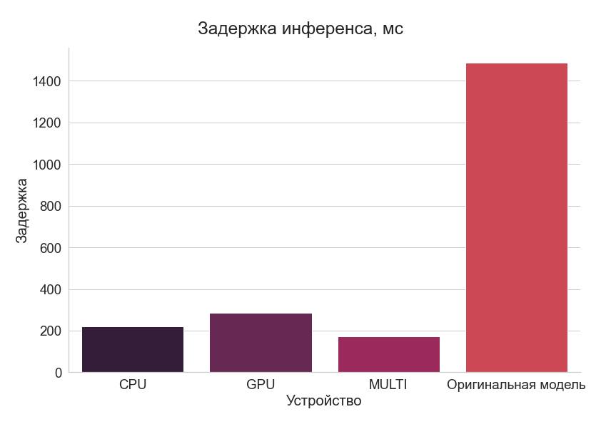
Задача 3. Анализ эффективности Multi-device плагина (1)

Slide 8
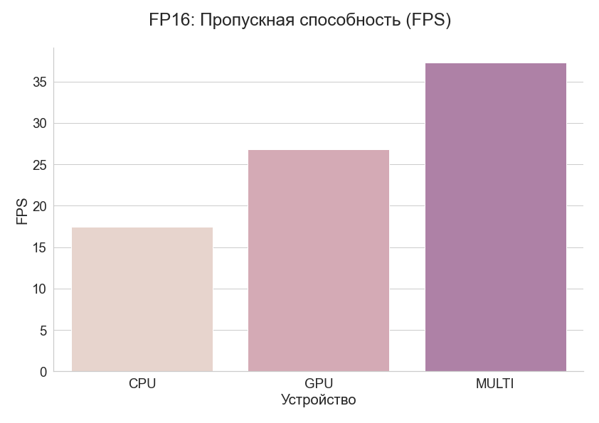
Задача 3. Анализ эффективности Multi-device плагина (2)

Slide 9
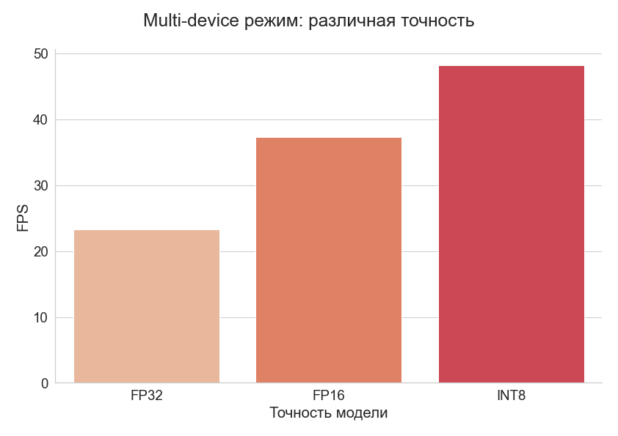
Задача 3. Анализ эффективности Multi-device плагина (3)

Slide 10
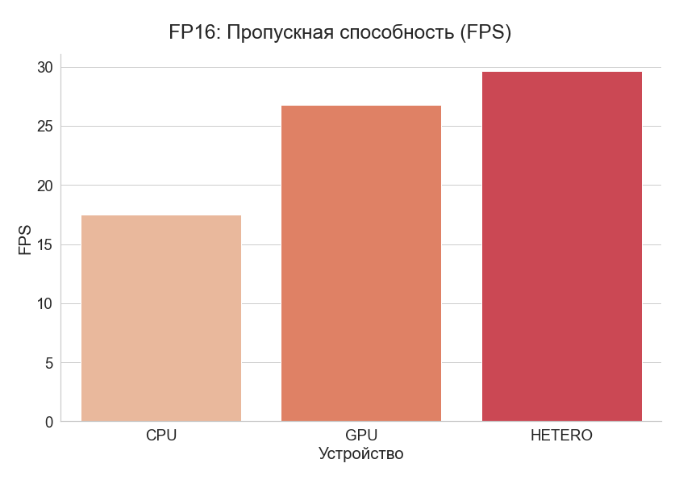
Задача 4. Анализ эффективности гетерогенного плагина

Slide 11
Апробация работы
Код приложения размещен в интернет ресурсе github:
https://github.com/GandhiKK/OpenVINO_hetero

Slide 12
Заключение
Изучен функционал OpenVINO для распределенной обработки данных
Разработано приложение для демонстрации функционала OpenVINO и оценки производительности
Исследование показало, что использование Multi-device плагина дает значительный прирост производительности в два раза
Использование гетерогенного плагина дало прирост 18%
Дальнейшие направления исследований:
Эксперименты на других устройствах компании Intel
Улучшение производительности гетерогенного режима

Slide 13
Запасные слайды

Slide 14
Характеристики лабораторной машины
CPU | Intel(R) Core(TM) i5-9300H CPU @ 2.40GHz 2.40 GHz
Модель основной платы | LNVNB161216
DIMM1 | Kingston MSI16D3LS1KBG/8G 8 ГБ DDR3 1600 DDR3 SDRAM
GPU | Intel(R) UHD Graphics 630
GPU | NVIDIA GeForce GTX 1650

Slide 15
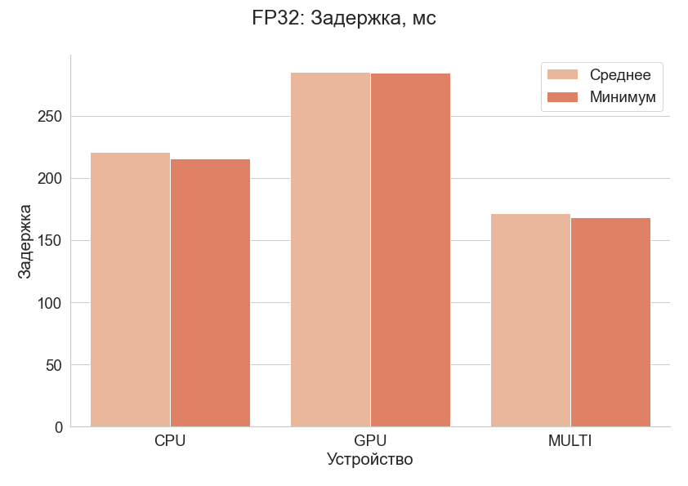
Точность FP32. Задержка

Slide 16
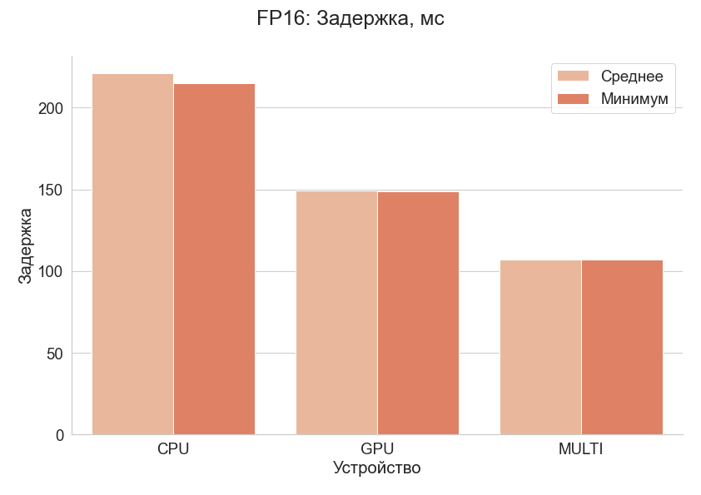
Точность FP16. Задержка

Slide 17
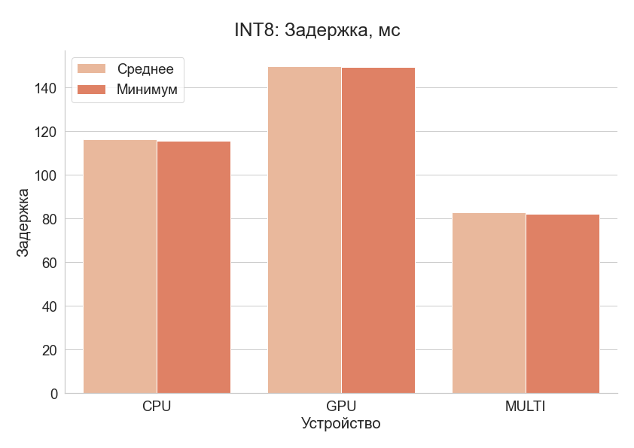
Точность INT8. Задержка

Slide 18
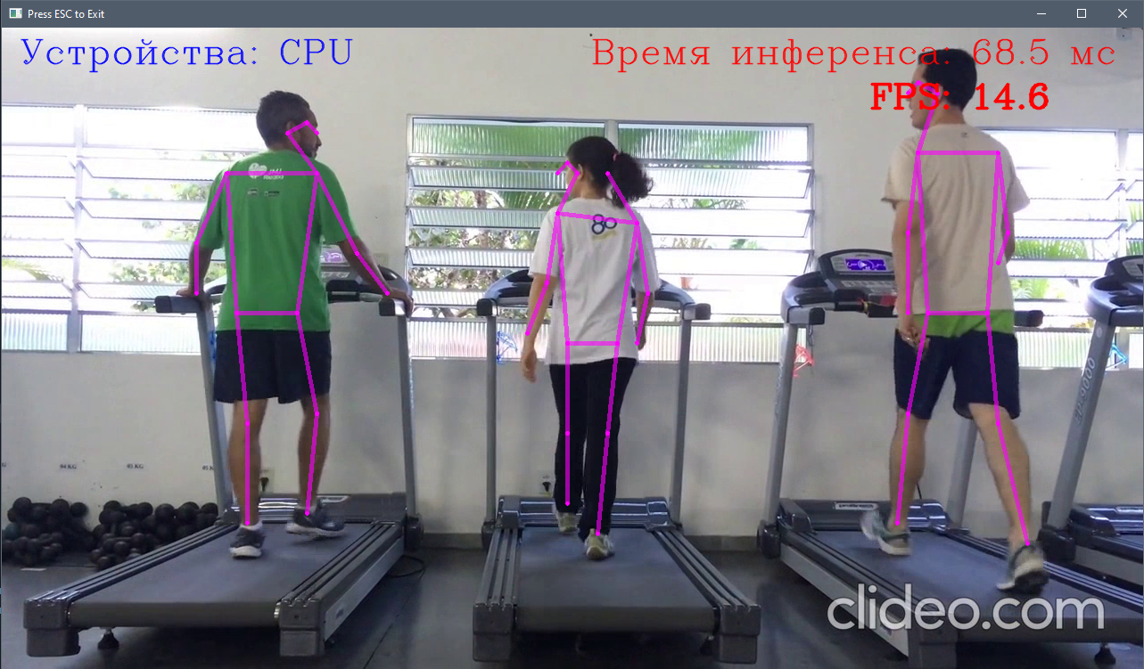
Демо-приложение

